Slide 1


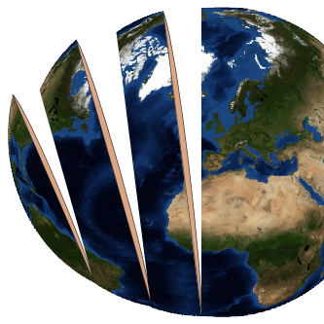
Ferramentas para ciência aberta
Leonardo Uieda
fatiando.org

Slide 2
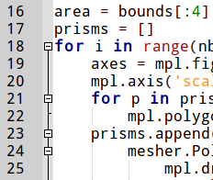
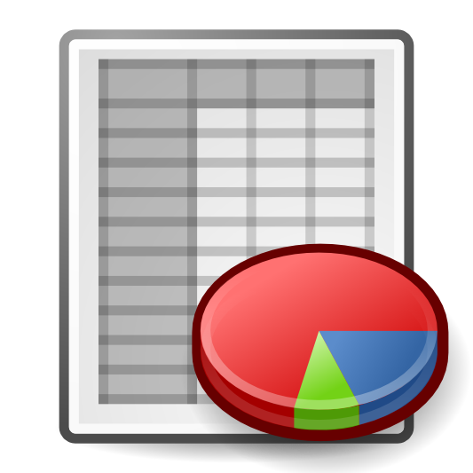
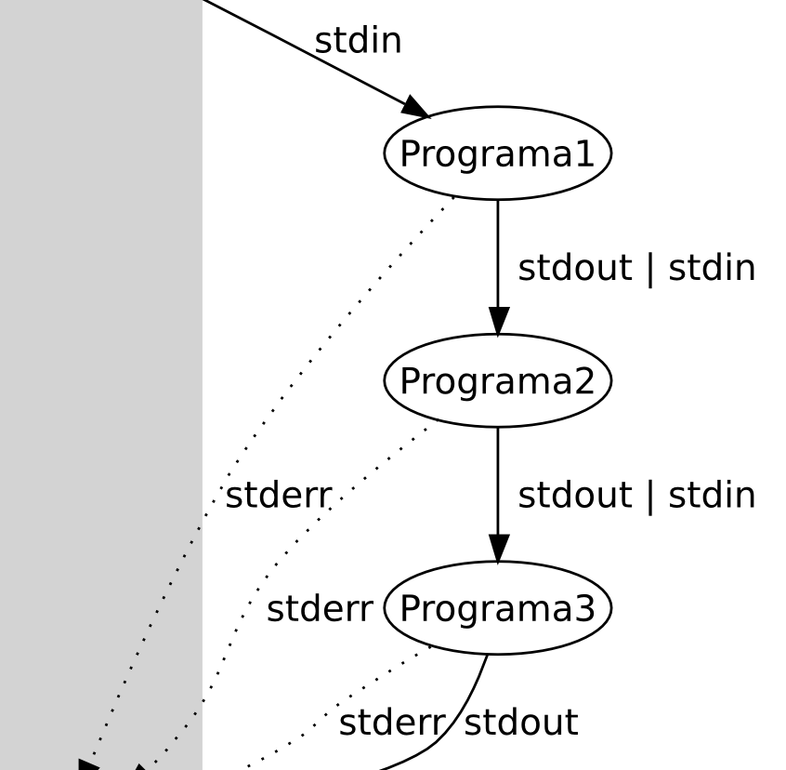
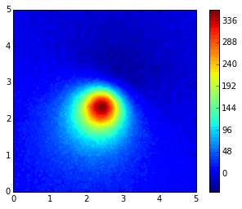
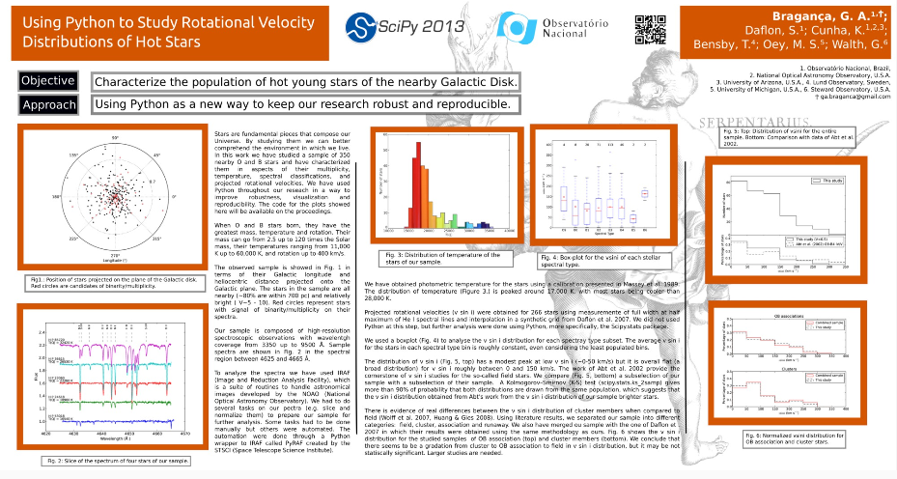

Produtos gerados pela pesquisa
Dados
Código
Análise
Figuras
Apresentação/pôster
Artigo

Slide 3
Produtos gerados pela pesquisa
Dados
Código
Análise
Figuras
Apresentação/pôster
Artigo

Slide 4
Produtos gerados pela pesquisa
Dados
Código
Análise
Figuras
Apresentação/pôster
Artigo

Slide 5

Publicação
Confins do HD

Slide 6
Publicação
Confins do HD

Slide 7
Publicação
Confins do HD

Slide 8



Ferramentas

Slide 9
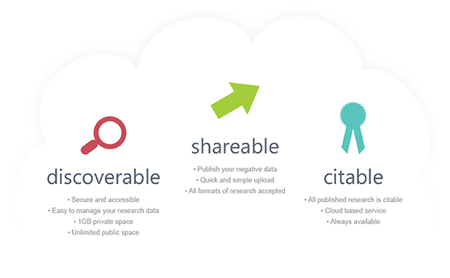
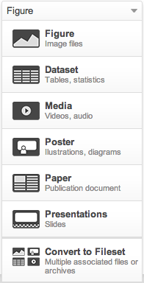
DOI para tudo

Slide 10
Controle de versão
(Ctrl+Z infinito)
Colaboração
Colaboração
Hospedagem
Backup

Slide 11

Hora do demo!

Slide 12
Atribuições
G.emmerich / CC-BY-SA-3.0
David Vignoni / CC-BY-SA-3.0
RRZEicons / CC-BY-SA-3.0
http://octodex.github.com/original/
http://figshare.com

